Slide 1


ĐỊA LÍ
CHÂU ÂU

Slide 2
Khởi động
Đúng hay Sai
1 . Trung Quốc có số dân đông nhất thế giới, nền kinh tế đang phát triển mạnh với nhiều ngành công nghiệp hiện đại.
Đ
2. Lào, Cam-pu-chia là những nước công nghiệp, bước đầu phát triển nông nghiệp.
S

Slide 3
Đúng hay Sai
3 . Cam-pu-chia nằm trên bán đảo Đông Dương thuộc khu vực Đông Nam Á ,giáp với biên giới Việt Nam. Kinh tế Cam-pu-chia đang chú trọng phát triển nông nghiệp và công nghiệp chế biến nông sản.
Đ

Slide 4
Địa lý
Châu Âu
1.Vị trí địa lí, giới hạn
2. Đặc điểm tự nhiên
3. Dân cư và hoạt động kinh tế ở châu Âu

Slide 5
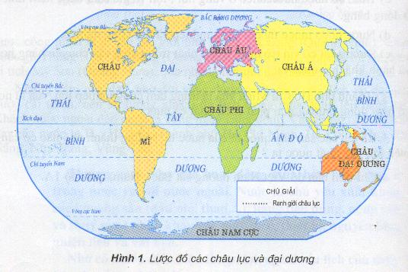

Slide 6
Hoạt động 1 : Vị trí địa lí , giới hạn
Xích đạo
Phía Bắc giáp Bắc Băng Dương, phía Tây giáp Đại Tây Dương, phía Nam giáp Địa Trung Hải, phía Đông và Đông Nam giáp châu Á.
- Châu Âu nằm ở bán cầu nào ?
- Châu Âu nằm ở phía nào của Châu Á?
- Châu Âu tiếp giáp với châu lục, biển và đại dương nào?
Châu Âu nằm ở bán cầu Bắc .
Châu Âu nằm ở phía Tây của châu Á

Slide 7
Bảng số liệu về diện tích của các châu lục
Địa lý
Châu Âu

Slide 8
Châu lục | Diện tích (triệu km²)
Châu Á Châu Mĩ Châu Phi Châu Âu Châu Đại Dương Châu Nam Cực | 44 42 30 10 9 14
* Hãy so sánh diện tích châu Âu với châu Á.
* Châu Âu có diện tích 10 triệu km² bằng khoảng ¼ diện tích châu Á .

Slide 9
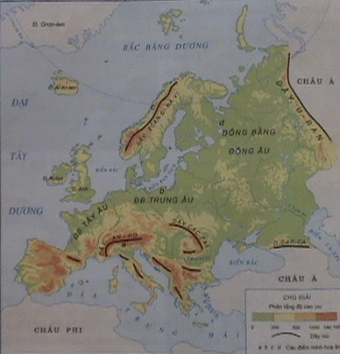
Hoạt động 2: Đặc điểm tự nhiên
Quan sát:

Slide 10
Quan sát lược đồ tự nhiên châu Âu (SGK), thảo luận nội dung sau:

Slide 11
Câu 1: Địa hình châu Âu có đặc điểm như thế nào?
Câu 2: Nêu tên và chỉ trên lược đồ các dãy núi lớn, các sông lớn, các đồng bằng lớn của châu Âu.
Câu 3: Khí hậu châu Âu có đặc điểm gì? Vì sao lại có khí hậu như vậy?
Câu 4: Thiên nhiên, cây cối ở châu Âu có gì đặc biệt?

Slide 12
1. Địa hình châu Âu có đặc điểm như thế nào?
✵ Địa hình châu Âu có đặc điểm: Đồng bằng chiếm 2/3 diện tích, kéo dài từ tây sang đông. Đồi núi chiếm 1/3 diện tích, hệ thống núi cao tập trung ở phía Nam.

Slide 14
2. Nêu tên và chỉ trên lược đồ các dãy núi lớn, các sông lớn, các đồng bằng lớn.
✵ Các dãy núi lớn: U-ran, An-pơ, Các-pát, Xcan-đi-na-vi, Cáp-ca. Các sông lớn: Sông Đa-nuýp, sông Vôn-ga. Các đồng bằng lớn: ĐB Đông Âu, ĐB Trung Âu, ĐB Tây Âu

Slide 15
3. Khí hậu châu Âu có đặc điểm gì ? Vì sao lại có khí hậu như vậy?
✵ Châu Âu có khí hậu ôn hòa. Vì: Toàn bộ châu lục nằm ở vùng ôn đới, mặt khác lại có nhiều biển ăn sâu vào đất liền.

Slide 16
4. Thiên nhiên, cây cối ở châu Âu có gì đặc biệt?
✵ Thiên nhiên, cây cối ở đây có những nét đặc biệt : Rừng cây lá kim tập trung ở phía Bắc và trên các sườn núi cao. Rừng cây lá rộng ở Tây Âu, mùa thu lá nhuộm vàng các cánh rừng. Mùa đông tuyết phủ trắng gần hết châu Âu.

Slide 18


Cây lá kim
Cây lá rộng

Slide 19
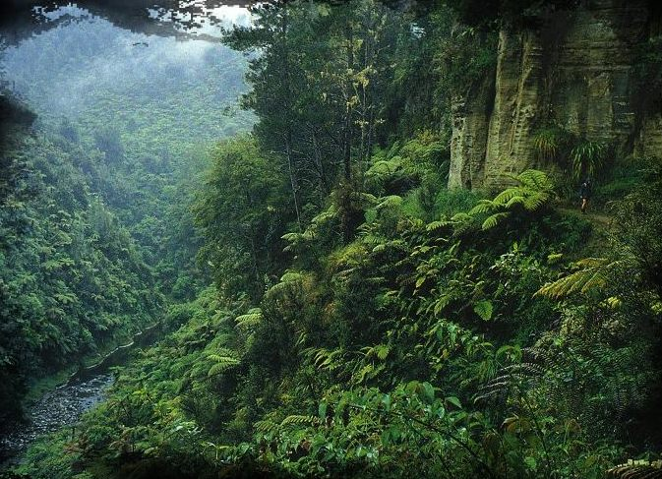

Slide 20


Slide 21
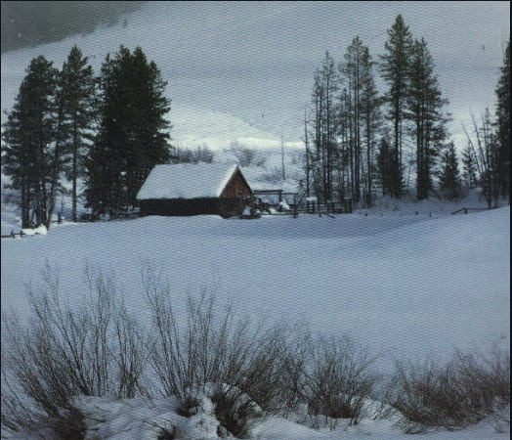

Slide 22
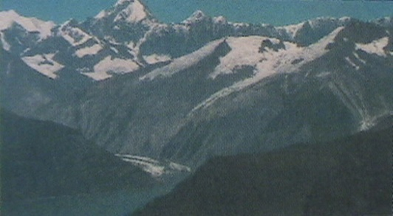
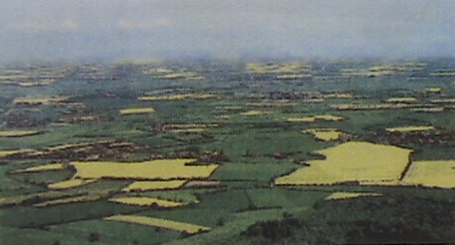
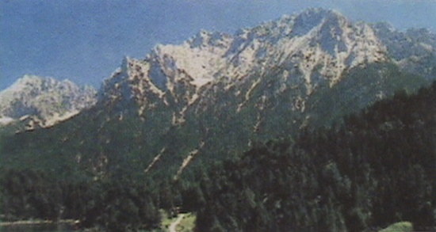
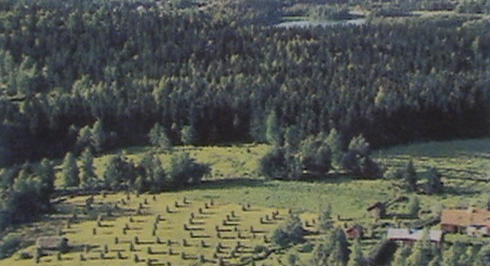

Slide 23
Hoạt động 3:
Dân cư và hoạt động kinh tế ở châu Âu
(Cả lớp)

Slide 24
Châu lục | Diện tích (triệu km²) | Dân số năm 2022 (triệu người)
Châu Á Châu Phi Châu Mỹ Châu Âu Châu Đại Dương Châu Nam Cực | 44 30 42 10 9 14 | 4730 1419 1028 742 44 0
Toàn thế giới: 7963 triệu người

Slide 25
- Năm 2022 số dân của châu Âu là bao nhiêu người?
Năm 2022 số dân của châu Âu là: 742 triệu người.
- Số dân châu Âu năm 2022 đứng hàng thứ mấy trên thế giới?
Số dân châu Âu đứng hàng thứ 4 trên thế giới, gần bằng 1/6 số dân châu Á.

Slide 26
Hoạt động 3 : Dân cư và hoạt động kinh tế ở châu Âu (Cả lớp)
- Dựa vào SGK ,em hãy cho biết dân cư châu Âu có đặc điểm gì?
✵ Dân cư châu Âu chủ yếu là người da trắng. Phần lớn dân cư sống trong các thành phố, được phân bố khá đều trên lãnh thổ châu Âu.

Slide 27
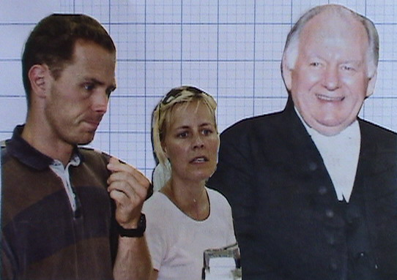
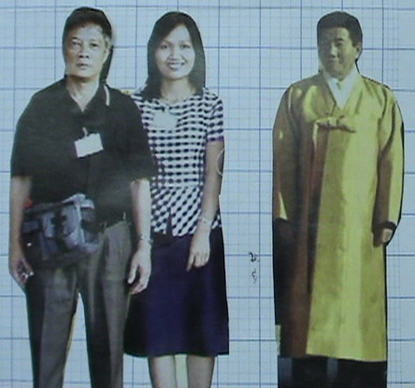
Người châu Âu
Người châu Á
- Da trắng, mũi cao
- Tóc vàng hoặc nâu
- Mắt thường có màu xanh hoặc nâu.
Da vàng
Tóc đen
Mắt đen.

Slide 28
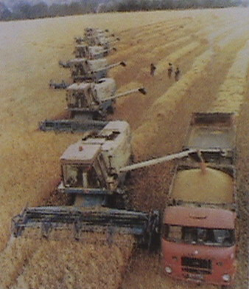
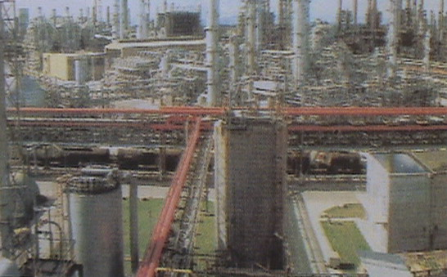
Hoạt động 3 : Dân cư và hoạt động kinh tế ở châu Âu (Cả lớp)
Quan sát: Một số tranh ảnh về hoạt động kinh tế.
Thu hoạch lúa mì
Nhà máy hóa chất

Slide 29
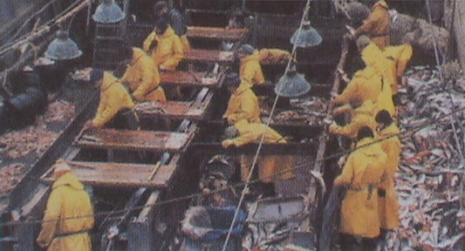
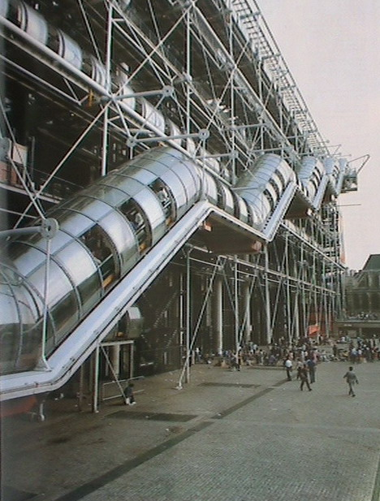
Sơ chế cá trên tàu
Khu công nghiệp

Slide 30

Khu công nghiệp

Slide 31
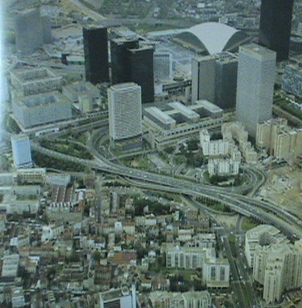

Slide 32
- Em hãy nêu một số hoạt động kinh tế của các nước ở châu Âu.
✵ Nhiều nước châu Âu có nền kinh tế phát triển, họ liên kết với nhau để sản xuất và buôn bán nhiều loại hàng hóa. Những sản phẩm công nghiệp của châu Âu nổi tiếng thế giới là máy bay, ô tô, thiết bị, hàng điện tử, len dạ, dược phẩm, mĩ phẩm ...

